Slide 1

Septembre 2026
Alcide
Gestion du projet
Kevin Marguet
Lead full-stack et responsable technique
Alcide / Pilotage du projet
01
Notes:
Bonjour, je suis Kevin, lead full-stack et responsable technique d’Alcide. L’application aide une personne à préparer, retrouver et suivre son entraînement. Mon objectif est de préparer un premier essai avec 5 pratiquants. Je vais montrer comment j’organise la réalisation, comment je traite les difficultés et quels éléments permettront au commanditaire de décider de cette ouverture.

Slide 2
Sommaire
Diapos
01
Projet, équipe et méthode
3–7
02
Planning et budget
8–11
03
Export PDF et interface
12–14
04
Risques et tests
15–16
05
Travail et compétences de l’équipe
17–19
06
Démonstration de l’application
20
07
État du projet et prochaines étapes
21–24
Alcide / Pilotage du projet
02
Notes:
Je présente le projet, l’équipe et notre méthode, puis le planning et le budget. J’explique les choix sur le PDF et l’interface, les risques et les tests, puis le travail en équipe. Après la démonstration de l’application, je termine par l’état du projet et les prochaines étapes.

Slide 3
Le besoin des utilisateurs
Préparer
Retrouver
Suivre
Une séance adaptée, par exemple pour 30 minutes.
La séance et le programme enregistrés.
Le minuteur, le ressenti et la progression.
Priorités initiales
Connexion, génération et sauvegarde
Alcide / Pilotage du projet
03
Notes:
Je reprends Nina, le persona du bloc 1. Imaginons qu’elle dispose de 30 minutes pour s’entraîner. Elle doit pouvoir demander une séance, la retrouver, la suivre avec le minuteur et renseigner son ressenti.
La connexion, la génération et la sauvegarde constituent la priorité initiale. Les programmes et le suivi enrichissent ensuite ce parcours. C’est ce service que je montrerai dans la démonstration.
Le premier objectif proposé est un pilote avec 5 pratiquants. Leurs essais serviront à comprendre ce qui fonctionne pour eux et ce qu’il faut améliorer. Pour y parvenir, je dois organiser la réalisation et les contrôles. Le PO porte les priorités et le commanditaire arbitre le périmètre.

Slide 4
L’équipe projet — scénario fictif
Profil | Responsabilité
PO | Besoin, priorités et relation avec le commanditaire
Kevin, lead full-stack | Coordination technique, développement et livraison
QA | Recette, anomalies et vérification des corrections
Référent sécurité | Accès, données et contrôles avant livraison
Référent sport | Cohérence des séances et avis métier
Dans cette mise en situation, la personne chargée de QA est malentendante.
Les adaptations sont définies avec elle.
Commanditaire : structure sportive
Alcide / Pilotage du projet
04
Notes:
Je reprends l’équipe fictive du bloc 1. Le PO porte les priorités et les échanges avec le commanditaire. Je coordonne la technique, le développement et la livraison. QA conduit la recette, le référent sécurité contrôle les accès et le référent sport évalue les séances. Le commanditaire, coach ou structure sportive, arbitre et accepte le résultat.
Dans cette mise en situation, la personne chargée de QA est malentendante. Les adaptations sont définies avec elle pour rendre les échanges et la formation accessibles. Ce besoin est distinct du cas de baisse de disponibilité présenté ensuite. Cette équipe répartit donc la réalisation du parcours et les avis nécessaires à son acceptation.

Slide 5
Les rôles de chacun
RASCI de l’équipe projet
Mission | PO | Kevin | QA | Séc. | Sport | Cmd.
Besoin, priorités, budget | R | C | C | C | C | A
Architecture et développement | C | A/R | S | C | C | I
Recette et accessibilité | A | S | R | C | C | I
Revue et avis de sécurité | C | S | S | A/R | I | I
Évaluation métier des séances | C | S | C | C | A/R | I
Acceptation et livraison | R | R | S | C | C | A
R réalise, A répond du résultat, S soutient, C est consulté, I est informé
Séc. : référent sécurité Sport : référent sport Cmd. : commanditaire
Alcide / Pilotage du projet
05
Notes:
La matrice précise qui fait quoi. R réalise le travail, A répond du résultat, S apporte son aide, C donne un avis et I reçoit l’information. Chaque ligne a 1 seul A.
Je porte l’architecture et le développement. QA exécute la recette avec mon appui technique. Le PO rassemble les résultats et les avis. Le commanditaire décide de l’acceptation, puis je réalise la livraison après les contrôles nécessaires.
Cette répartition permet de savoir qui apporte chaque élément nécessaire à la décision du commanditaire.

Slide 6
Notre méthode de travail
Incréments et Kanban, suivi partagé dans GitHub Projects
Quand | Participants | Sortie du point
Chaque jour avant 10 h | Chaque responsable | Carte actualisée, blocage et reste à faire
Mardi et jeudi 15 min | PO, Kevin et QA | Actions sur les blocages, responsable et contrôle
Vendredi 30 min | PO, Kevin, QA et référents concernés Commanditaire si arbitrage | Charge, risques et décisions Compte rendu et prochain contrôle
Alcide / Pilotage du projet
06
Notes:
Je retiens une démarche par incréments, avec un tableau Kanban pour suivre le travail. Les petits lots permettent de vérifier rapidement une partie du parcours et d’ajuster les résultats de l’IA. Les colonnes montrent le travail à faire, en cours et terminé.
GitHub Projects relie chaque tâche à ses résultats, ses blocages et sa prochaine décision. Le dépôt partagé conserve le code, les guides, les rapports et les comptes rendus. L’équipe retrouve ainsi la même version des ressources.
Je propose une mise à jour écrite chaque jour avant 10 h. Le mardi et le jeudi, le PO, QA et moi traitons les blocages pendant 15 minutes. Le vendredi, une revue de 30 minutes examine la charge, les risques et les décisions, avec les référents concernés et le commanditaire si un arbitrage est nécessaire.
Chaque point produit des cartes actualisées et un compte rendu avec responsable et prochain contrôle. Cette cadence organise l’équipe du scénario. La trace disponible est la consolidation documentaire du 14 septembre.

Slide 7
Exemple : générer et enregistrer une séance
Repère | Contenu
Objectif | Produire une séance, vérifier ses données et l’enregistrer
Prérequis | Architecture, contrats partagés, socle technique et CI
Réalisation | Kevin — lead full-stack et responsable technique
Contrôles | QA : parcours, sécurité : accès, sport : cohérence métier
Décision | PO : priorité, commanditaire : acceptation du lot
Critère de fin | API utilisable, contrats cohérents, génération persistée
Trace technique | API, IA et persistance dans les versions 0.1–0.3
Alcide / Pilotage du projet
07
Notes:
Cette tâche donne un résultat attendu précis : une séance structurée, enregistrée pour le bon utilisateur et consultable ensuite. Je réalise l’intégration. QA vérifie le parcours et les référents apportent leurs avis.
Le planning reconstitué situe le travail du 24 avril au 4 mai. Les premiers résultats techniques sont datés du 13 avril. Je distingue donc la période prévue des dates réelles des preuves.

Slide 8
Le planning du projet
Gantt et jalons du calendrier initial, 81 JH prévisionnels
13 avril
Mai
Juin
Juillet
Août
Cadrage
13 JH
J1
13–20 avril
Socle produit
22 JH
J2
21 avril–12 mai
Recette et livraison
15 JH
J3
13 mai–4 juin
Programmes et UX
17 JH
J4
5–22 juin
Stabilisation
14 JH
J5
15 juillet–10 août
Validation prévue : J1 besoin, J2 socle, J3 recette, J4 programmes, J5 stabilisation
Supports accessibles et outils S05 : 14 h collectives incluses dans les 81 JH
Alcide / Pilotage du projet
08
Notes:
Le calendrier initial va du cadrage à la stabilisation, d’avril à août. Le Gantt donne une vue des phases et des jalons. Le détail des tâches précise les dépendances. Il complète le Kanban utilisé pour suivre le travail quotidien.
L’étude du besoin précède la conception et la réalisation. Les contrôles mesurent la qualité et les revues présentent le résultat. À chaque jalon, le PO vérifie les critères et le commanditaire arbitre l’acceptation du lot.
Je vérifie la disponibilité avant chaque affectation. La cible est de 80 % du créneau réservé. Mes 11 jours sur le socle demandent donc 13,75 jours disponibles.
L’équipe utilise des ordinateurs, un navigateur, le dépôt partagé et des environnements de test et de production, avec la base de données et le service IA. S05 détaille les supports accessibles, les outils et la formation QA : 14 heures collectives, soit 2 jours-homme inclus dans les 81 jours. Les dates de septembre organisent la suite proposée.

Slide 9
Les tâches et leurs dates
Lot | Activité | Dates
01 | Besoin et priorités MVP | 13–14/04
02 | Architecture et contrats | 15–20/04
03 | Socle technique et CI | 21–23/04
04 | API, IA et persistance | 24/04–04/05
05 | Connexion, séances et timer | 05–12/05
06 | Tests et contrôles qualité | 13–19/05
07 | Parcours, sécurité, accès | 20–26/05
08 | Déploiement Web, API, base | 27/05–01/06
Lot | Activité | Dates
09 | Supervision et santé | 02–04/06
10 | Programmes et suivi | 05–11/06
11 | Pagination et dashboard | 12–16/06
12 | Interface et responsive | 17–22/06
14 | Sécurité et livraison | 15–21/07
15 | Recettes et corrections | 22–29/07
16 | Accès, quotas, livraison rc.8 | 30/07–04/08
17 | Maintenance et alertes | 05–10/08
Alcide / Pilotage du projet
09
Notes:
Ce détail montre les 16 tâches produit et leurs dépendances. La génération dépend de l’API et de l’enregistrement des données. Les contrôles précèdent la livraison. Les programmes et le suivi complètent ensuite le service.
Je conserve les dates historiques. Pour piloter la suite, je regarde le résultat attendu, les blocages et le travail restant, au-delà du nombre de cartes terminées.

Slide 10
Le budget prévu
Base initiale : 81 JH, 567 heures et 42 818 € HT
Profil | JH | Travail (€ HT)
PO | 10 | 4500
Kevin — lead full-stack | 40 | 18000
QA | 16 | 7200
Référent sécurité | 10 | 4500
Référent sport | 5 | 2250
Total travail | 81 | 36450
Travail 36 450 € + réserve 5 468 € + mise en service 900 €
Budget initial : 42 818 € HT
Alcide / Pilotage du projet
10
Notes:
Les 81 jours-homme représentent 567 heures, à raison de 7 heures par jour. Avec un taux moyen de 450 € HT, la valeur du travail atteint 36 450 € HT. Mes 40 jours représentent par exemple 18 000 € HT.
La réserve de 15 % est arrondie à 5 468 €. Avec 900 € d’accompagnement externe, le budget prévisionnel atteint 42 818 € HT. Le travail de déploiement de l’équipe est déjà compris dans les jours prévus.
Je distingue cette estimation des dépenses réellement constatées. Pour calculer un écart réel, il faut les temps consommés et les justificatifs de coût. La réserve finance seulement un écart autorisé.

Slide 11
Le temps de travail prévu
Charge prévisionnelle de l’équipe
Phase | PO | Kevin | QA | Séc. | Sport | Total
Cadrage | 3,5 | 4,5 | 2 | 1,5 | 1,5 | 13
Socle produit | 2 | 11 | 4,5 | 4 | 0,5 | 22
Recette / livraison | 0,5 | 8,5 | 3 | 2,5 | 0,5 | 15
Programmes / UX | 1,5 | 9,5 | 3,5 | 1,5 | 1 | 17
Stabilisation | 2,5 | 6,5 | 3 | 0,5 | 1,5 | 14
Total JH | 10 | 40 | 16 | 10 | 5 | 81
Même enveloppe : 81 JH = 567 h = 36 450 € HT de travail
Alcide / Pilotage du projet
11
Notes:
Chaque ligne donne la charge d’une phase et chaque colonne celle d’un profil. Le total reste de 81 jours-homme : 40 pour moi, 16 pour QA, 10 pour le PO, 10 pour la sécurité et 5 pour le sport.
Les échanges, les contrôles et les actions de développement détaillent cette enveloppe. La préparation accessible de QA est affectée aux lots existants, sans recompter ces heures.

Slide 12
Le report de l’export PDF
Point du compte rendu | Demande, décision et suite
Évolution du besoin | Avancer l’export PDF avant le pilote
Estimation | Kevin : 2 j de développement + QA : 1 j de tests 3 j × 450 € HT = 1 350 € HT
Décision | Reporter le PDF après les retours du pilote
Responsables | PO : réexaminer le besoin Kevin et QA : réestimer si le besoin est confirmé
Échéance proposée | Bilan du 28 septembre, puis arbitrage du commanditaire
Base conservée : 81 JH et 42 818 € HT. Réserve non mobilisée.
Alcide / Pilotage du projet
12
Notes:
Le parcours de Nina permet déjà de consulter sa séance dans l’application. Le commanditaire souhaite avancer l’export PDF avant le pilote. Cette option existait dans le bloc 1, hors du lot prioritaire. Je l’estime à 2 jours de développement et 1 jour de tests, soit 1 350 € HT.
Je recommande de terminer les contrôles et les conditions d’ouverture du parcours existant. Le PO présente les conséquences. Dans le scénario, le commanditaire conserve le report du PDF après les retours du pilote. La décision CHG-PDF-01 maintient la base de 81 jours et 42 818 € HT, sans mobiliser la réserve.
Le compte rendu du 14 septembre conserve la demande, l’estimation, la décision et son responsable. Le PO réexamine l’utilité du PDF au bilan proposé du 28 septembre. Si le besoin est confirmé, QA et moi réestimons le travail, puis le commanditaire arbitre.

Slide 13
Le choix de simplifier l’interface
Choix retenu : un parcours centré sur l’entraînement
Option | Intérêt | Conséquence
Garder les réglages | Réglage direct du moteur | Maintenir leur explication dans le parcours
Simplifier, retenu | Objectif, durée et contraintes | L’équipe gère la configuration côté serveur
Oui
Conserver avec
un libellé métier
Consigner puis
recueillir les retours
Oui
Information
affichée
Utile à
la séance ?
Contrôler
Génération et Coach
Critères
satisfaits ?
Non
Configuration
côté serveur
Non
Corriger et rejouer
Alcide / Pilotage du projet
13
Notes:
Nina doit comprendre comment préparer son entraînement. Lors de la revue du 23 juillet, le formulaire présentait le modèle d’IA, un coût estimé et une pastille Sortie. La page Coach exposait aussi la configuration du moteur.
Je présente 2 options : conserver ces réglages avec leurs explications, ou centrer l’écran sur l’entraînement. Je retiens la simplification. Les informations utiles à l’objectif, à la durée et aux contraintes restent dans le parcours. L’équipe gère la configuration côté serveur.
Le logigramme montre la décision et son contrôle. Dans l’organisation d’équipe, QA vérifie Génération et Coach. Si un critère échoue, je corrige puis QA rejoue le cas. Sinon, le résultat est consigné. Le pilote permettra ensuite d’évaluer la compréhension. Le compromis est que l’équipe prend en charge les réglages techniques.

Slide 14
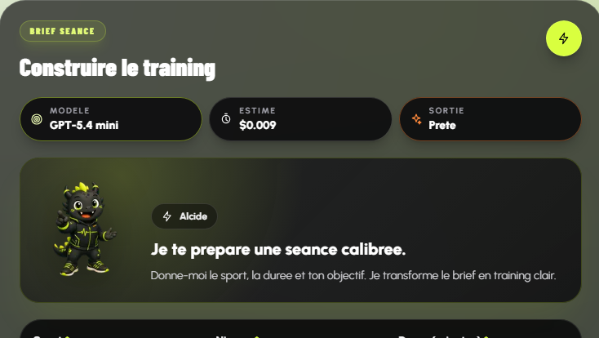
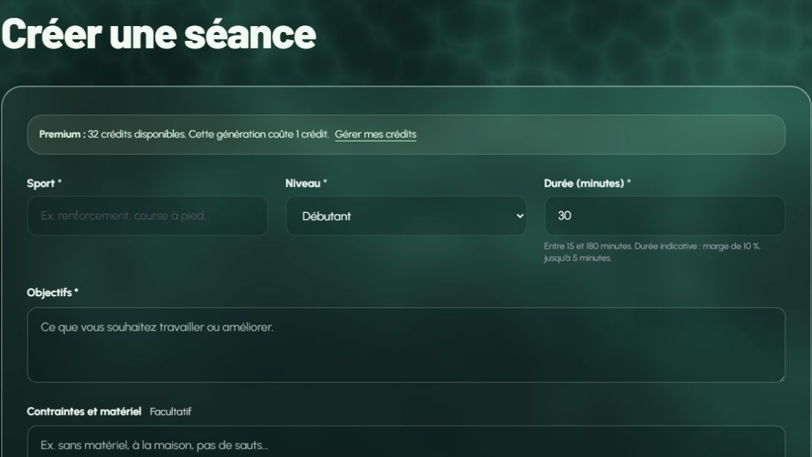
Les écrans avant et après
Écran du 21 juillet 2026
Écran du 11 septembre 2026
Modèle, coût estimé et sortie affichés
Informations d’exploitation retirées
Alcide / Pilotage du projet
14
Notes:
L’écran du 21 juillet montre les pastilles Modèle, Estimé et Sortie. Celui du 11 septembre présente un état ultérieur, avec une autre présentation graphique. Je compare les informations proposées à l’utilisateur.
La recette du 23 juillet confirme leur retrait sur Génération et Coach, sans erreur console. Les 261 tests réussissent. Aucune génération n’est lancée pendant cette contre-recette. Le pilote permettra ensuite d’évaluer la compréhension des utilisateurs.

Slide 15
Les risques à surveiller
Risque et signal | Responsable du suivi | Réponse et décision
Sortie IA invalide Rejets > 5 % | QA + référent sport | Kevin ajuste le schéma ou le prompt, puis QA reteste
Coût IA > 70 % du plafond | PO + Kevin | Analyse de consommation, quotas ou arbitrage du commanditaire
Accès aux données d’autrui Un contrôle en échec | Référent sécurité | Livraison bloquée, correction par Kevin et nouveau contrôle
Migration en échec | Kevin | Reprise documentée, vérification QA avant remise à disposition
Alcide / Pilotage du projet
15
Notes:
Pour que Nina retrouve sa séance et puisse la suivre, je relie chaque risque à un signal et à une action. Au-delà de 5 % de réponses IA rejetées, j’analyse les erreurs avec QA et le référent sport. Je corrige, puis QA reteste.
Le repère de coût IA est fixé à 70 % d’une enveloppe de 20 € par mois, soit 14 €. Je vérifie aussi la projection de fin de mois.
Un défaut d’accès aux données bloque la livraison concernée. Si une migration échoue, j’applique la procédure de reprise et QA vérifie le parcours. Chaque résultat garde sa date et le lot concerné.

Slide 16
Les tests et leurs résultats
Incident du 13 avril, intégration du 20 juillet et relevé du 7 septembre
Signal
Correction
Résultat
54,21 %
Seuil à 70 %
Tests ajoutés
Exclusions du calcul
de couverture
96,08 %
Périmètre réduit
QA | Kevin | PO / commanditaire
Signaler et retester | Corriger et documenter le périmètre | Le PO suit les tests restant à faire. Si leur réalisation change le délai ou le contenu de la livraison, le commanditaire décide.
20 juillet : tests d’intégration PostgreSQL
7 septembre : 261/261 tests unitaires réussis
Alcide / Pilotage du projet
16
Notes:
Je reviens sur un incident technique du 13 avril : la couverture atteint 54,21 %, sous le seuil de 70 %. Les tests unitaires fonctionnent alors sans PostgreSQL. J’ajoute 17 tests et je retire du calcul des fichiers d’accès aux données et des routes. Le résultat atteint 96,08 % sur un périmètre plus petit.
Il reste alors à vérifier les échanges avec la base de données. Le 20 juillet, les tests d’intégration PostgreSQL réussissent à 8 sur 8, localement après correction. Au 7 septembre, les 261 tests unitaires réussissent.
Dans l’équipe, je corrige et documente le périmètre, puis QA refait les tests. Le PO suit les tests restant à faire. Si leur réalisation change le délai ou le contenu de la livraison, le commanditaire décide. Ces preuves datées complètent la recette du parcours. Elles ne mesurent pas encore l’expérience des pratiquants.

Slide 17
Moins de temps pour les tests
Cas de planification avant engagement du lot, disponibilité de 2 j puis 1 j
Contrôles du lot | Charge QA | Décision
Connexion et Déconnexion | 0,35 JH | Conserver
Accès aux données | 0,25 JH | Conserver
Sauvegarde | 0,20 JH | Conserver
Évolutions des filtres et du tableau de bord | À replanifier | Reporter les évolutions et leurs tests
Alcide / Pilotage du projet
17
Notes:
Ce cas se situe dans la planification fictive d’un lot, avant son engagement. Il montre comment je réagis à une disponibilité QA de 1 jour au lieu de 2. Cette contrainte est indépendante de sa malentendance. À 80 % du créneau, je peux planifier 0,8 jour-homme de contrôles.
Avec QA et le PO, je conserve 0,35 jour pour le parcours connecté et la sauvegarde, 0,25 pour les accès et 0,20 pour le clavier. Nous proposons de reporter les évolutions des filtres et du tableau de bord avec leurs tests. Le commanditaire arbitre le lot. Ce cas explique une règle d’affectation. Le tableau de bord existe dans la version actuelle.
Mon style est participatif pour chercher une solution avec QA, directif sur les contrôles indispensables, puis délégatif quand QA organise et exécute les cas.
Ma limite est de vouloir résoudre trop vite le problème technique. Je prévois donc un point intermédiaire : QA reformule sa mission, signale ses blocages et propose ses ajustements. Je vérifie les résultats avant de reprendre une tâche à sa place.

Slide 18
La communication dans l’équipe
Adaptations définies avec QA et vérifiées avec elle
Besoin | Adaptation prévue | Vérification avec QA
Consignes compréhensibles | Objectif, étapes et critères écrits | QA reformule le résultat attendu
Réunions accessibles | Agenda, sous-titres, chat 1 personne parle à la fois | Sous-titres vérifiés et compte rendu relu
Décisions retrouvables | Décision et responsable dans la carte | QA retrouve la décision et l’échéance
Formation accessible | Supports transmis, transcription Exercice à son rythme | Rapport autonome et retour de QA sur les adaptations
15–17 septembre proposés : S05 représente 2 JH collectifs, inclus dans les 81 JH.
Alcide / Pilotage du projet
18
Notes:
La mission de QA est de vérifier le parcours avec autonomie. Je définis les adaptations avec elle et je vérifie qu’elles lui conviennent.
Pour les consignes, je fournis un objectif écrit, les étapes et le résultat attendu. QA reformule la tâche. Pour les réunions, je prévois l’ordre du jour, les sous-titres, le chat et 1 personne qui parle à la fois. Le compte rendu permet de retrouver les décisions.
Les supports de formation arrivent avant la séance. Les démonstrations ont des sous-titres et une transcription. QA avance à son rythme, puis réalise l’exercice pratique. Le PO recueille son retour pour ajuster les moyens. La compétence se mesure au résultat du travail, séparément de l’accessibilité.
Si l’équipe travaille avec d’autres langues ou fuseaux horaires, je partage un glossaire français-anglais, des horaires explicites et une synthèse écrite. Je fais reformuler les attentes et je vérifie les disponibilités. Ces modalités facilitent les échanges dans un contexte multiculturel sans supposer que chacun interprète les consignes de la même façon.

Slide 19
Les compétences à développer
Compétences ciblées : niveau initial 2, niveau visé 3.
Positionnement du scénario à confirmer par un exercice.
Profil | Compétence à développer | Accompagnement prévu
PO | Calculer le budget et expliquer les priorités | Atelier de 9 h
Kevin | Transmettre le projet à QA | Guide et exercice, 1 jour chacun
QA | Préparer les tests et vérifier une correction | Atelier de 7 h
Sécurité | Contrôler les accès et justifier son avis | Revue accompagnée de 3 h 30
Sport | Évaluer les séances générées | Grille commune, 3 h 30
Validation par un exercice concret.
Pour QA : consignes écrites et démonstration sous-titrée.
Alcide / Pilotage du projet
19
Notes:
Dans ce scénario, je prévois un accompagnement adapté aux compétences à développer. L’objectif est que chacun puisse réaliser sa mission en autonomie. Le niveau initial 2 signifie réaliser une tâche délimitée. Le niveau visé 3 signifie préparer, réaliser et vérifier la mission complète. Ce positionnement sera confirmé par un exercice.
Les besoins concernent le budget pour le PO, la transmission du projet pour moi, les tests pour QA, les accès pour la sécurité et l’évaluation des séances pour le sport.
Prenons QA : l’atelier de 7 h porte sur la préparation des tests, leur exécution et la vérification d’une correction. Les consignes sont écrites et la démonstration sous-titrée, avec des adaptations définies avec elle.
Pour vérifier les acquis, je prévois un exercice : tester un parcours, décrire une anomalie et vérifier sa correction. Le PO et le référent sécurité examinent les résultats. Si une difficulté persiste, nous prévoyons du tutorat et un nouvel essai, puis un renfort si nécessaire. Le PO transmet le besoin aux RH et le commanditaire décide du renfort après chiffrage.

Slide 20
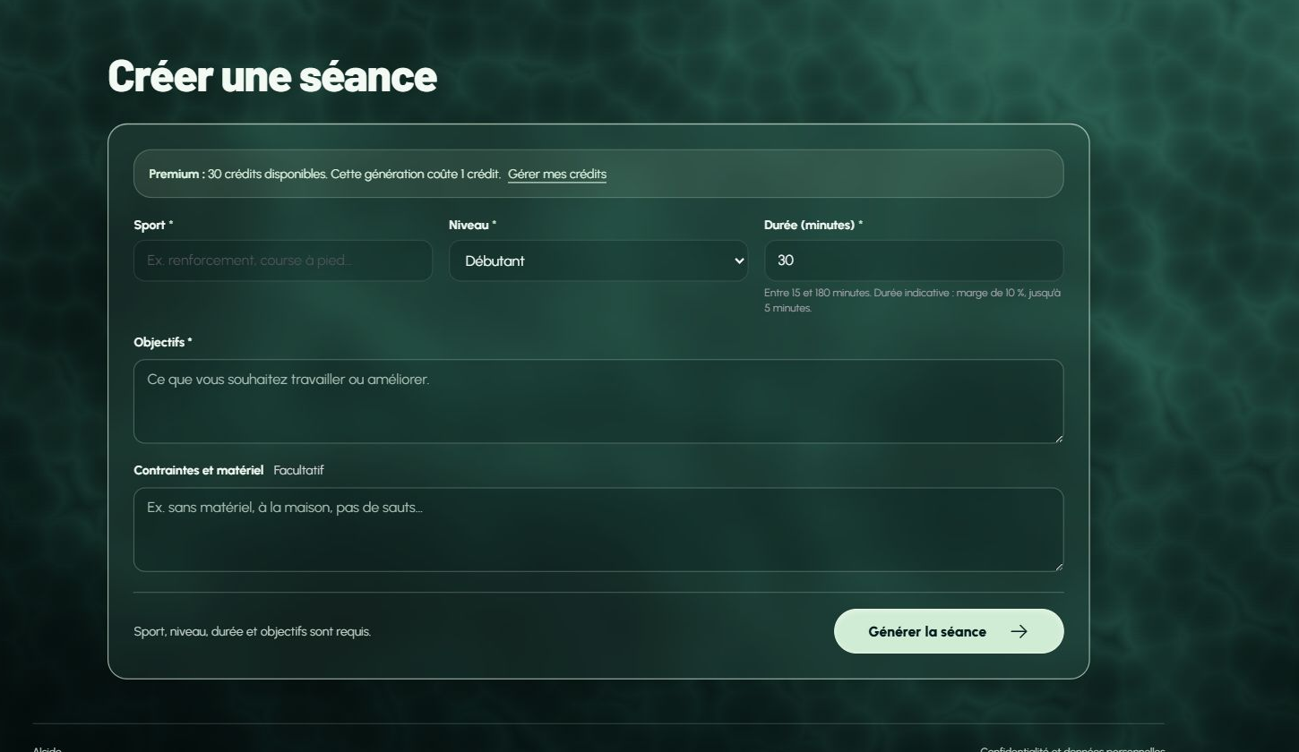
Démonstration de l’application
Préparer, retrouver et suivre la séance annoncée au départ
Déroulé prévu
Connexion et critères
Génération IA
Enregistrement automatique
Liste et réouverture
Timer, retour et dashboard
Formulaire en production, 13 septembre 2026
Alcide / Pilotage du projet
20
Notes:
[Afficher le site de production et la session de démonstration. Relever les compteurs avant l’essai.]
Je reprends le besoin de Nina annoncé au départ : demander une séance, la retrouver, puis utiliser les fonctions de suivi. Je commence par choisir l’objectif et la durée de l’entraînement.
[Renseigner le formulaire. Lancer 1 génération et attendre la réponse.]
Je lance la génération. Je vais vérifier la durée, les différentes phases et les consignes de la séance obtenue.
[Si la génération réussit, commenter le résultat affiché, puis ouvrir la liste des séances.]
L’enregistrement fait partie du parcours de génération. Je vérifie maintenant que la séance apparaît dans la liste, puis je la rouvre après actualisation. Cela permet de contrôler qu’elle a bien été conservée.
[Retrouver la séance, actualiser, puis ouvrir son détail.]
Je démarre le minuteur, je le mets en pause et je le reprends. Je passe ensuite les phases avec les commandes de l’application.
[Utiliser le minuteur, puis ouvrir le retour de séance.]
J’enregistre un ressenti d’exemple de 6/10. J’ajoute une note indiquant qu’il s’agit d’un essai de démonstration.
[Attendre la confirmation, puis ouvrir le suivi.]
Je vérifie que le retour est consultable et je compare le suivi à son état de départ. Les valeurs affichées peuvent aussi comprendre les essais précédents.
[Ouvrir le programme de démonstration préparé, puis une séance.]
Le programme permet d’organiser les séances dans le temps. Je passe d’une semaine à l’autre et j’ouvre une séance pour montrer la continuité du parcours.
Le crédit utilisé dans l’application est distinct du coût facturé par le fournisseur d’IA. Pour connaître le coût de cette génération, je dois consulter le relevé d’usage correspondant.
[Revenir au diaporama.]
Je reviens maintenant aux critères qui permettent de décider de la suite.
[En cas d’échec ou après 60 secondes d’attente, ne pas relancer. Utiliser le secours préparé et dire la phrase suivante.]
La génération ne peut pas être montrée dans cet essai. Je poursuis avec une séance préparée pour présenter la consultation et le suivi. Le problème de génération reste à vérifier.

Slide 21
L’état du projet au 14 septembre
Suivi | Situation au 14 septembre | Suite proposée
Avancement et qualité | 16 cartes terminées ; parcours testé le 14/09 | Obtenir les avis QA, sécurité et sport
Délais | Jalon initial : 10/08 ; acceptation non confirmée, écart à établir | Décision du commanditaire proposée le 18/09
Budget | 42 818 € HT prévus ; consommé réel à établir | PO : rapprocher les temps et justificatifs
Risques | Accès et coût fournisseur IA à confirmer | Sécurité et PO : compléter les contrôles
Équipe | 5,25 jours-homme restants estimés, inclus dans les 81 | PO : réserver les créneaux du suivi
Décision sur le pilote proposée le 18/09, après les vérifications restantes.
Alcide / Pilotage du projet
21
Notes:
Ce tableau rassemble ce qui est terminé et ce qu’il reste à vérifier. Les 16 cartes produit sont terminées et le relevé du 14 septembre indique que le parcours a été testé. Les avis QA, sécurité et sport restent à obtenir.
L’acceptation au jalon initial du 10 août n’est pas confirmée. L’écart reste à établir. Le budget de 42 818 € HT reste une prévision : les dépenses et le temps réellement consommés doivent encore être consolidés. Les accès et le coût fournisseur IA restent à confirmer.
Dans le scénario, le PO réserve les disponibilités restantes. Les 5,25 jours-homme estimés sont inclus dans les 81 jours-homme prévus. Les responsables complètent les contrôles. Je propose ensuite une décision du commanditaire le 18 septembre sur l’ouverture du pilote.

Slide 22
La validation par le commanditaire
Validation à obtenir dans le scénario
Le parcours présenté
Préparer une séance, la retrouver
et suivre son entraînement.
La réponse attendue
Les fonctionnalités acceptées
et les corrections demandées.
Le suivi des corrections
Pour chaque correction : un responsable,
une échéance et un contrôle.
Décision sur le pilote proposée le 18 septembre, après les contrôles restants.
Alcide / Pilotage du projet
22
Notes:
Après la démonstration, je demande au commanditaire si le parcours présenté répond à son besoin : préparer une séance, la retrouver et suivre son entraînement.
Je lui pose cette question : « Quelles fonctionnalités acceptez-vous et quelles corrections demandez-vous ? » Une réserve correspond à un point restant à corriger ou à vérifier.
Je prévois de consigner les fonctionnalités acceptées et les réserves dans le compte rendu. Pour chaque correction, je précise un responsable, une échéance et un contrôle du résultat.
Cette validation reste à obtenir dans le scénario. Elle prépare la décision d’ouverture du pilote proposée le 18 septembre, après les avis QA, sécurité et sport et l’identification du déploiement.

Slide 23
Les essais prévus avec 5 utilisateurs
Proposition : 5 pratiquants, dont 2 débutants et 3 réguliers, avec l’avis d’1 coach
Critère | Recueil prévu | Cible
Compréhension | Questionnaire et observation du parcours | Au moins 4/5
Utilité des séances | Note et commentaire de chaque pratiquant | Au moins 4/5
Acceptabilité de l’attente | Note ressentie et temps chronométré distincts | Au moins 4/5
18 septembre
21–25 septembre
28 septembre
Décision d’ouverture
Essais utilisateurs
Synthèse et priorités
Alcide / Pilotage du projet
23
Notes:
Après la validation et la décision d’ouverture, les essais doivent nous renseigner sur l’usage réel. Je propose un pilote avec 5 pratiquants, dont 2 débutants et 3 réguliers, avec l’avis d’1 coach. La décision d’ouverture est prévue le 18 septembre. Les essais se dérouleraient du 21 au 25 septembre, avec une synthèse le 28 septembre.
Le questionnaire porte sur la compréhension, l’utilité des séances et l’acceptabilité de l’attente. La cible est une note d’au moins 4/5. Je relève séparément le temps mesuré et le ressenti. Les contrôles couvrent 100 % des parcours critiques et aucun blocage critique ne doit subsister avant un élargissement.
Le PO rassemble les réussites, les difficultés et les commentaires. QA qualifie les anomalies et le référent sport donne son avis sur les séances. Le commanditaire utilise cette synthèse pour choisir les corrections, réexaminer le PDF et décider de la suite.

Slide 24
Bilan et prochaines étapes
Parcours
Préparer, retrouver et suivre sa séance : parcours testé.
Équipe
Des responsabilités et des contrôles organisés
pour préparer le premier pilote.
Prochaine décision
Décider du pilote avec 5 pratiquants le 18 septembre,
après examen des résultats et réserves.
Alcide / Pilotage du projet
24
Notes:
Le point de départ était le besoin de Nina : préparer une séance, la retrouver et la suivre. Le pilotage a organisé les responsabilités et les moyens autour de ce parcours. Les choix sur le PDF et l’interface gardent cet objectif au centre du travail. Les actions de progression préparent l’autonomie de l’équipe.
La recette du 14 septembre apporte des résultats techniques. Les avis et vérifications restants préparent la décision du commanditaire sur le pilote proposé avec 5 pratiquants. Le bilan du 28 septembre permettra de choisir les améliorations, dont le réexamen du PDF, et les conditions d’élargissement.
Merci pour votre attention.

